Slide 1
THE NULLIFICATOR
by BOX Company
Notes:
Sıralama değişebilir

Slide 2
VİDEO

Slide 3
Sizde reklam izlemekten bıkmadınız mı

Slide 4
Advertisement time per hour arround the world

Slide 5
Siz Bu kadar cok reklam ızlemek zorunda degılsınız

Slide 6
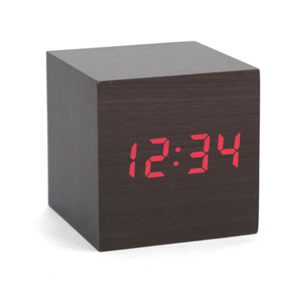
urunumuz

Slide 7
flowchart

Slide 8
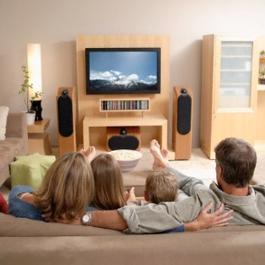
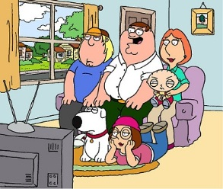
Notes:
Target market

Slide 9
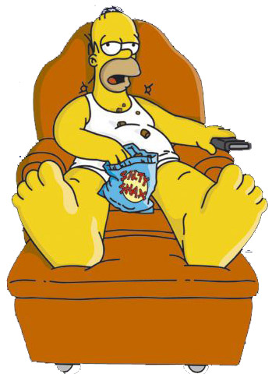
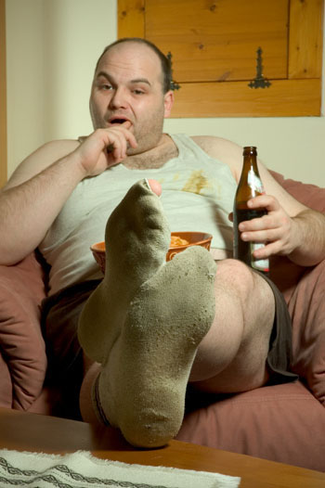
Notes:
Bunlar target matket den uç örnekler

Slide 10

Notes:
Sektörde lider durumdayız

Slide 11

Notes:
Kendimize güveniyoruz

Slide 12

Notes:
provides background services

Slide 13



Notes:
saves energy

Slide 14

Notes:
5 yıl garanti veriyoruz

